Slide 1




001
ESTRATEGIAS PARA EL LEVANTAMIENTO DE INFORMACIÓN APLICADO A ETL
EXTRACCION CARGA Y TRANSFORMACION DE DATOS
POR MIGUEL MOLINA, EDWAR ROJAS & DEIVI VILLAMIL

Slide 2
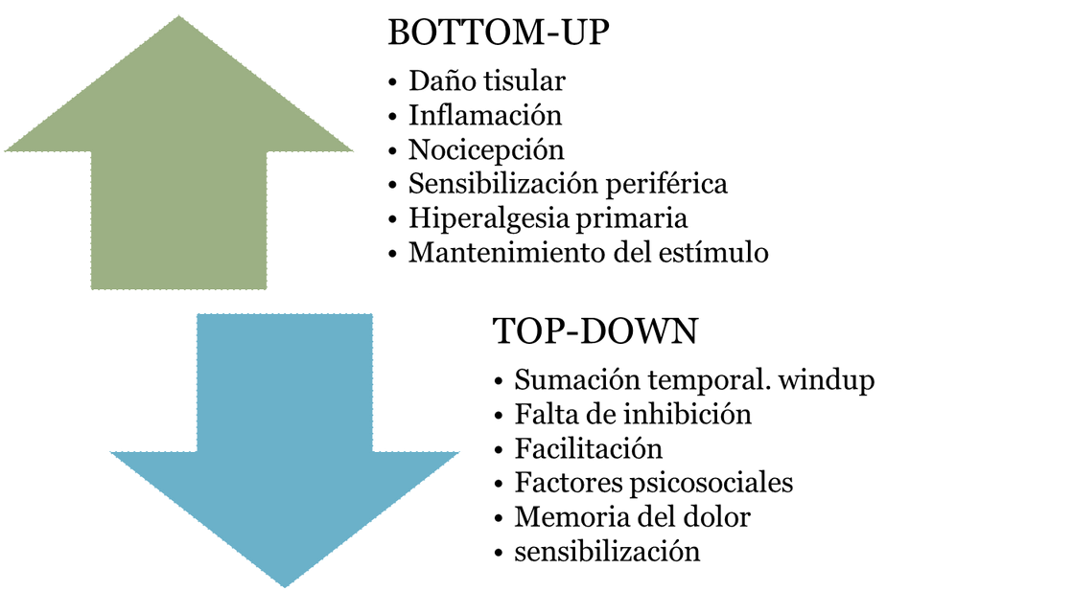

TOP-DOWN Y BOTTOM-UP
002
Origen
Top-down y Bottom-up traducirían “Arriba-Abajo” y “Abajo-Arriba” respectivamente y son términos propios de la informática, ya que es en este campo en donde son empleados para el análisis de la información y su subsecuente procesamiento para desarrollar un software. Desde la perspectiva histórica, en la década de los ´70, dos investigadores de la IBM, Harland Mills y Niklaus Wirth, desarrollaron estos conceptos. Entre ambos concibieron un término para automatizar los índices de diferentes búsquedas del New York Times y promovieron la expansión de ambos fenómenos dentro de una perspectiva organizacional y empresarial, dentro de las propias instalaciones de IBM. Este sistema de clasificación y de análisis de información fue novedoso para la época y fue el que promovió la evolución de nuevos sistemas, visualizada en los años ´80.
EXTRACCION CARGA Y TRANSFORMACION DE DATOS

Slide 3
003
¿EN QUÉ CONSISTEN LOS ANÁLISIS TOP-DOWN Y BOTTOM-UP?
Características generales
En las ciencias del mercadeo y en la gerencia, se emplean dos tipos de estrategias para evaluar los valores de una inversión. Aquí, es donde los inversores tienen que tomar una decisión y analizar cuál es la mejor opción, determinar una inversión y establecer su valor.Existen, entonces, dos tipos de enfoques para que los analistas tomen decisiones con respecto a un determinado valor y a su posición en el mercado.
Estos dos métodos se conocen como “Top-down” y “Bottom-up”. En el presente artículo, te ofrecemos un panorama general sobre ambos términos para que puedas conocer su importancia en el contexto de la administración gerencial.
EXTRACCION CARGA Y TRANSFORMACION DE DATOS

Slide 4
TOP-DOWN
004
En primera instancia, se analiza todo el mercado internacional, junto con sus diferentes fluctuaciones económicas para visualizar las posibles influencias que pudieran tener sobre la empresa o sobre el valor sobre el cual se está efectuando el estudio. Luego, se reduce el margen y el análisis se centra en todas las economías nacionales respectivas. Por otra parte, dentro de las economías nacionales, el analista debe prestar atención y evaluar cuáles son las economías que mayor repercusión tienen y cuál es el sector más influyente. Una vez hecho este estudio, se lleva a cabo un análisis de las empresas y de los aspectos más importantes de cada una de ellas. Éste incluye: la posición competitiva, las cuotas de mercado, las calidades de los productos, las barreras de entrada, la rentabilidad y la eficiencia en costes.
CARACTERISTICAS FUNCIONALES
EXTRACCION CARGA Y TRANSFORMACION DE DATOS
BOTTOM-UP
Este modelo parte de una posición individual hasta abordar las variables globales. El proceso comienza con el análisis de las oportunidades de inversión, de la economía local o de la internacional. Se evalúan los negocios, el tipo y la situación financiera, y los riesgos de inversión. Posteriormente, se analizan las acciones, incluyendo sus variables como la volatilidad, la liquidez y el modo en el que ellas influyen en un mercado tan globalizado.

Slide 5
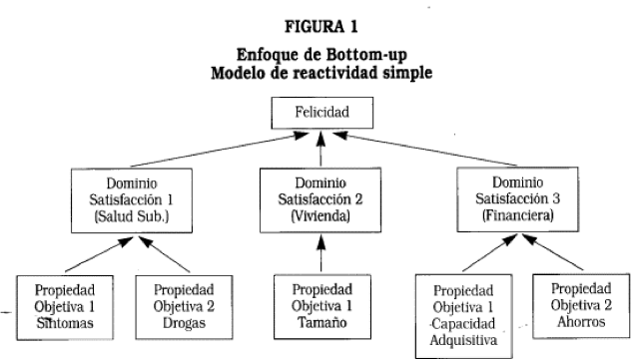
005
Este enfoque caracteriza la felicidad como producto de una reactividad simple al entorno. Se asume que las experiencias actuales tienen, asociadas a ellas, estados afectivos positivos o negativos. La suma de esas experiencias en un área o dominio determina la satisfacción en ese dominio, y la suma de las satisfacciones en los distintos dominios determina el bienestar subjetivo (BS) o felicidad. Este enfoque asume que las características subjetivas, tales como la edad y el sexo, tienen efectos directos en el BS.
ENFOQUE DOMINANTE DE BOTTOM-UP
EXTRACCION CARGA Y TRANSFORMACION DE DATOS

Slide 6
006
CONCEPTO Y DEFINICIÓN
El enfoque intermedio combina enfoques ascendentes y descendentes. Primero, se elige un “middle level” y se generan pronósticos para todas las series en este nivel. Para las series por encima del nivel medio, los pronósticos coherentes se generan utilizando el enfoque ascendente agregando los pronósticos de “middle level” hacia arriba. Para las series por debajo del "middle level", los pronósticos coherentes se generan utilizando un enfoque de arriba hacia abajo desagregando los pronósticos de "nivel medio" hacia abajo.
MIDDLE-OUT
CARACTERÍSTICAS FUNCIONALES
Este enfoque reconoce que, tanto los profesionales como los gobiernos, tienen diferentes objetivos y recursos, pero pone al gobierno en un lugar más promotor que regulador: buscando el desarrollo y la adopción de las TICS. No deja de lado el cumplimiento de los estándares, sino que lo plantea como algo que llegará como una consecuencia del proceso de trabajo conjunto y a veces lo estimula directamente con incentivos económicos. Sin embargo, algunas cuestiones relacionadas con información sensible no son negociables, especialmente aquellas relacionadas a la seguridad, la privacidad y confidencialidad.
EXTRACCION CARGA Y TRANSFORMACION DE DATOS

Slide 7
LISTA DE REFERENCIAS
https://diegumzone.wordpress.com/2008/04/21/middle-out-un-gol-de-media-cancha/
https://elibro-net.unipanamericana.basesdedatosezproxy.com/es/ereader/unipanamericana/14551?as_all=top-down__bottom-up&as_all_op=unaccent__icontains&prev=as
https://www.google.com/url?sa=i&url=https%3A%2F%2Fneuroaprende.com%2F2019%2F02%2F04%2Fdolor-parte-i%2F&psig=AOvVaw26SbuYWRgvm7LFT14_cfih&ust=1601338901991000&source=images&cd=vfe&ved=0CAIQjRxqFwoTCLDhrLfKiuwCFQAAAAAdAAAAABAe
https://otexts.com/fpp2/middle-out.html
https://www.ubjonline.mx/en-que-consisten-los-analisis-top-down-y-bottom-up/¿En qué consisten los análisis Top-down y Bottom-up? - Universidad Benito Juárez G.Analiza y diferencia los modelos de análisis estratégico Top-down y Bottom-up e introdúcete aún más en el mundo de la administración gerencial de la UBJ.www.ubjonline.mx
EXTRACCION CARGA Y TRANSFORMACION DE DATOS

